Slide 1
Špeciálna základná škola Partizánska 26, 963 01 Krupina
„Inou cestou – AVRE DROMEHA“
„Moderné vzdelávanie pre vedomostnú spoločnosť / Projekt je spolufinancovaný zo zdrojov EU“

Slide 2
Čížiček, čížiček hudobno – pohybová hra
Mgr. Andrea Kristeľová

Slide 3
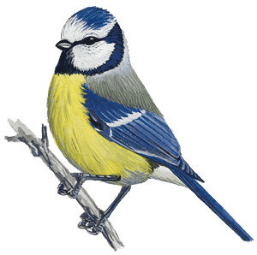
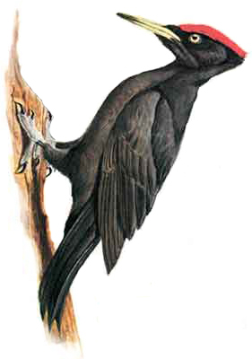
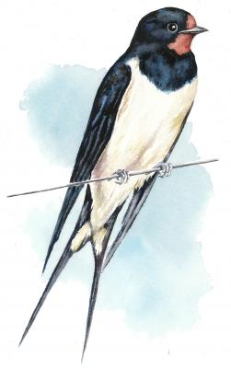
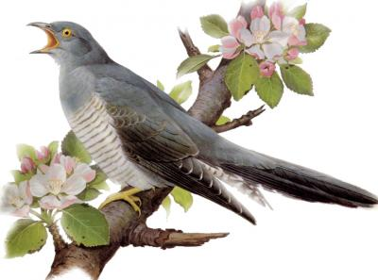
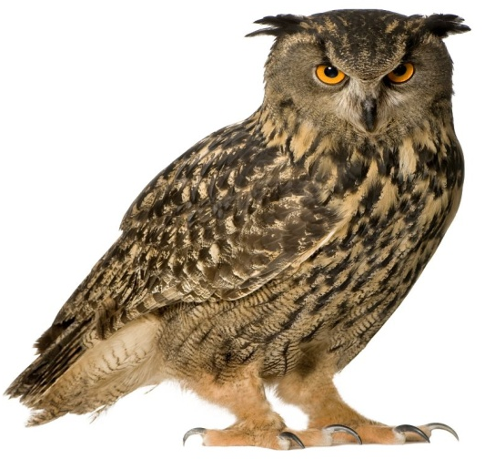
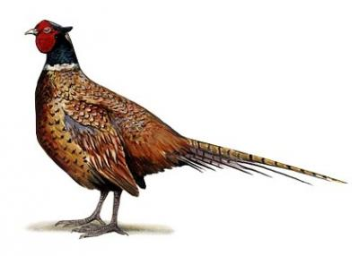
Poznáte vtáčiky? Ukazuj!
lastovička - sýkorka - bažant – ďateľ –
sova – kukučka

Slide 4
Poznáte pesničky o vtáčikoch?
Ak niektorú pesničku poznáte, zopakujte si ich.
Lietala si lastovička lietala......
Keď sa tá sýkorka vydávala.....
Išla sova na tanec......
Ďobe ďateľ do kôry.........

Slide 5
Poznáte čížika? Pozoruj obrázok!

Slide 6
Dnes sa spolu s čížikom naučíme pestovať mak.
Odkiaľ to čížik vie?
Čížik má veľmi rád makové semiačka. Od jari do jesene lieta okolo makového poľa a čaká kedy narastie.
Na jeseň zostanú na poli makové semiačka, ktoré on veľmi rád zbiera. Je to pre neho taká pochúťka ako pre deti zmrzlina alebo lízanka.
Viete, prečo ľudia pestujú mak?

Slide 7
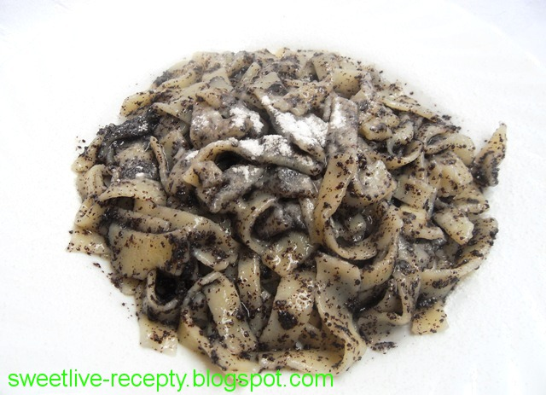
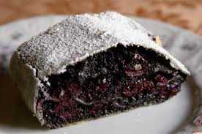
Na čo sa používa mak?

Slide 8
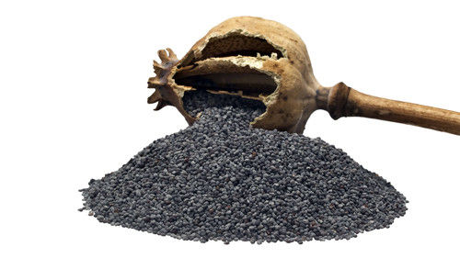
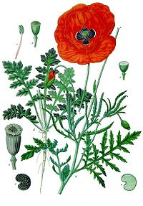
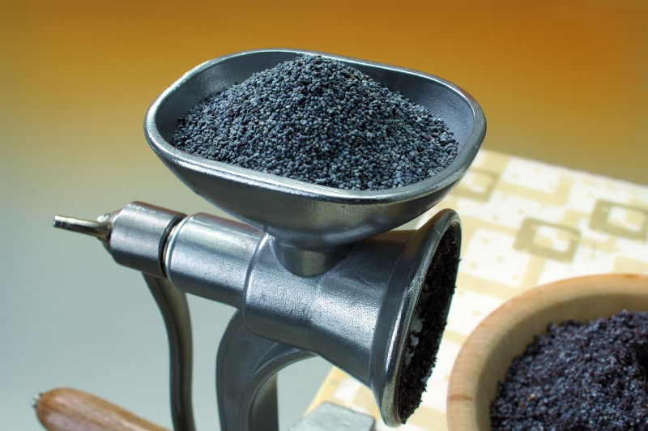
Pomenuj činnosti

Slide 9
Čížiček čížiček – text piesne
Otázka
Čížiček, čížiček vtáčik maličký,
povedz nám čížiček ako sejú mak.
Odpoveď
/:Aj tak tak sejú mak:/3x
Aj tak sejú mak.

Slide 10
Čížiček čížiček – text piesne
Otázka
Čížiček, čížiček vtáčik maličký,
povedz nám čížiček ako rastie mak.
Odpoveď
/:Aj tak tak rastie mak:/3x
Aj tak rastie mak.

Slide 11
Čížiček čížiček – text piesne
Otázka
Čížiček, čížiček vtáčik maličký,
povedz nám čížiček ako kvitne mak.
Odpoveď
/:Aj tak tak kvitne mak:/3x
Aj tak kvitne mak.

Slide 12
Čížiček čížiček – text piesne
Otázka
Čížiček, čížiček vtáčik maličký,
povedz nám čížiček ako tlčú mak.
Odpoveď
/:Aj tak tak tlčú mak:/3x
Aj tak tlčú mak.

Slide 13
Čížiček čížiček – text piesne
Otázka
Čížiček, čížiček vtáčik maličký,
povedz nám čížiček ako melú mak.
Odpoveď
/:Aj tak tak melú mak:/3x
Aj tak melú mak.

Slide 14
Opis hry
Deti sa pochytajú za ruky a utvoria kruh. Do stredu sa vyčítankou určí prvý čížiček. Ten musí podľa piesne napodobňovať ako rastie mak a ako sa spracúva mak, ostatné deti ho napodobňujú.
Otázku spievajú všetky deti.
Odpoveď doplnenú pohybmi len čížiček.

Slide 15
Zdroje
www.google.sk /obrázky
www.zborovna.sk /pozadie v PP

